Slide 1
السكان الرئيسيون: مصادر البيانات حول معدل الانتشار وأحجام المجموعات السكانية وتغطية الخدمة - أهمية IBBS

Slide 2
البيانات = نتائج قابلة للتنفيذ
تؤكد استراتيجية الإيدز العالمية على تحقيق الأهداف في جميع السكان
يجب أن تصل البرامج الوطنية إلى جميع السكان المعرضين لخطر الإصابة بفيروس نقص المناعة البشرية، مع توفير خدمات الوقاية من فيروس نقص المناعة البشرية وعلاجه
إن إضافة بيانات السكان الرئيسية والتقديرات في الطيف يسمح بإنشاء سيناريوهات البرنامج، لاستخدامها في المناصرة مع وزارات الصحة والمالية وما إلى ذلك.

Slide 3
GOALS كجزء من تقديرات عام 2026+ الأهداف
الإصابات السابقة والحالية والمستقبلية بفيروس نقص المناعة البشرية لكل فئة سكانية رئيسية
بما في ذلك بلدان
CSAVR
محاكاة ديناميكيات النقل والتفاعلات بين المجموعات
أهداف تغطية الخدمة (العلاج والوقاية)، والتكاليف والتأثير الصحي (الماضي والمستقبلي) حسب السكان الرئيسيين
سيناريوهات البرنامج لـ:
الخطة الاستراتيجية الوطنية
دراسة حالة الاستثمار CIV 2019، جمهورية الكونغو الديمقراطية 2020
(توغو 2020، مالي 2020، ​ استراتيجية المغرب لفحص فيروس نقص المناعة البشري
طلب المانحين (خطة الرئيس الطارئة للإغاثة من الإيدز) وتقارير الأداء (الصندوق العالمي)،
تخطيط الاستدامة

Slide 4
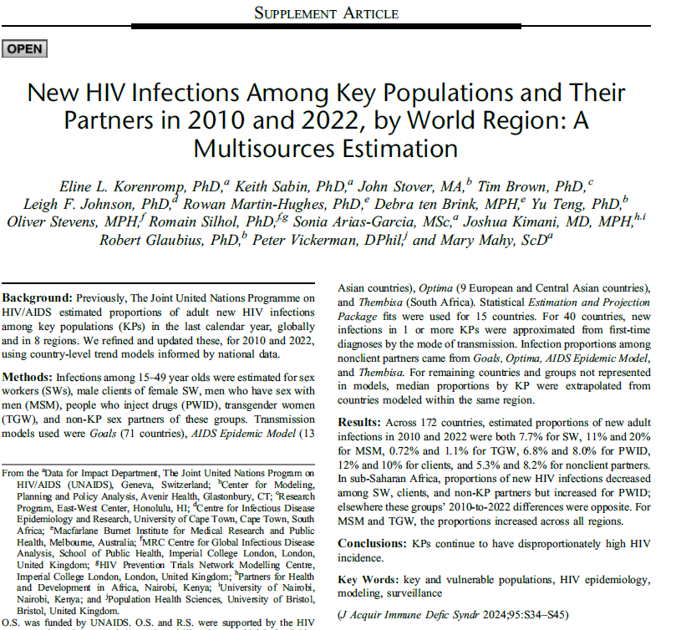
تقديرات برنامج الأمم المتحدة المشترك لمكافحة الإيدز والشركاء بشأن الإصابات حسب السكان الرئيسيين (طريقة الانتقال) - استنادًا إلى نماذج الأهداف لمعظم البلدان - غير مملوكة (حتى الآن) للدولة، وبالتالي فهي على المستويين الإقليمي والعالمي فقط
https://journals.lww.com/jaids/toc/2024/01011

Slide 5
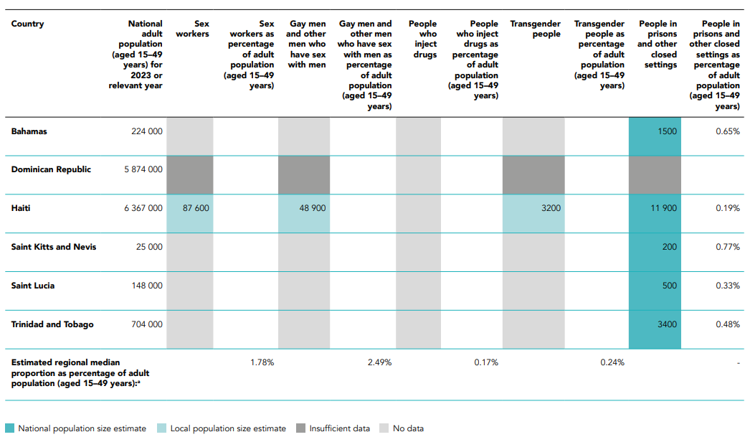
مدى صحة التقديرات الوطنية بشأن فيروس نقص المناعة البشرية بالنسبة (ومن) الفئات السكانية الرئيسية؟
يتطلب برنامج الأمم المتحدة المشترك لمكافحة الإيدز بيانات حديثة لنشر اتجاهات الإصابة القائمة على
يجب أن يكون معدل انتشار فيروس نقص المناعة البشرية في أحد السكان على الأقل أقل من 5 سنوات
جولة 2025: من عام 2020 أو ما بعده
EPP
ينبغي أن تكون تقديرات حجم السكان مناسبة على المستوى الوطني
تعريف الكفاية: انظر سابين وآخرون، 2016
بناءً على الأساليب المعمول بها، تم التثليث والمراجعة
تم التحقق من صحتها مقابل المتوسطات والتوزيعات الإقليمية
انظر الجدول 1 في دليل المستخدم

Slide 6
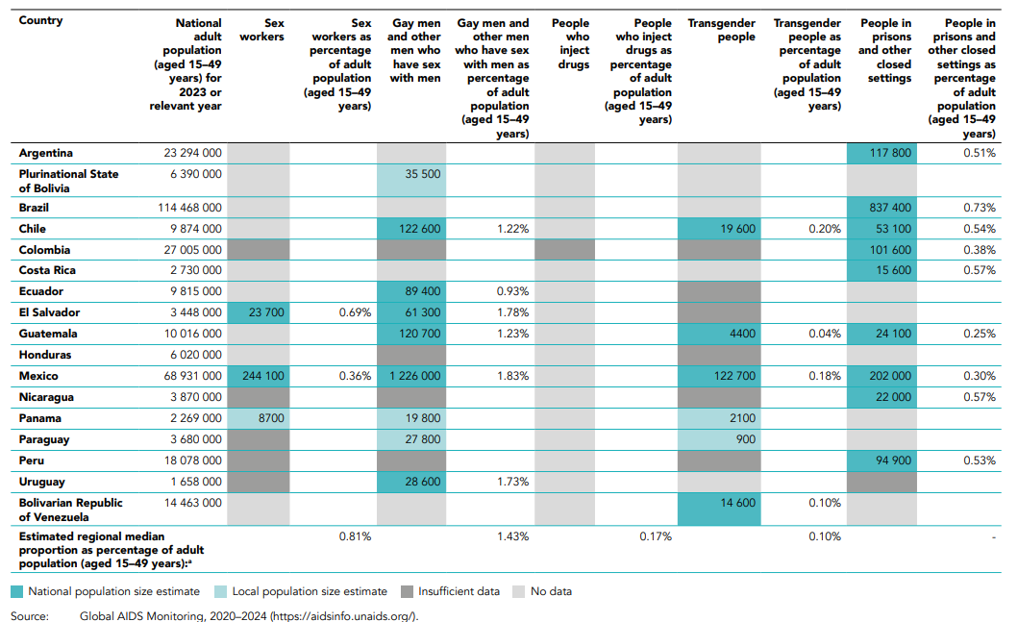
مدى صحة التقديرات الوطنية بشأن فيروس نقص المناعة البشرية بالنسبة (ومن) الفئات السكانية الرئيسية؟
يتطلب برنامج الأمم المتحدة المشترك لمكافحة الإيدز بيانات حديثة لنشر اتجاهات الإصابة القائمة على
يجب أن يكون معدل انتشار فيروس نقص المناعة البشرية في أحد السكان على الأقل أقل من 5 سنوات
جولة 2025: من عام 2020 أو ما بعده
EPP
ينبغي أن تكون تقديرات حجم السكان مناسبة على المستوى الوطني
تعريف الكفاية: انظر سابين وآخرون، 2016
بناءً على الأساليب المعمول بها، تم التثليث والمراجعة
تم التحقق من صحتها مقابل المتوسطات والتوزيعات الإقليمية
انظر الجدول 1 في دليل المستخدم
Notes:
منطقة لوس أنجلوس، نظرة عامة على بيانات الدولة.

Slide 7
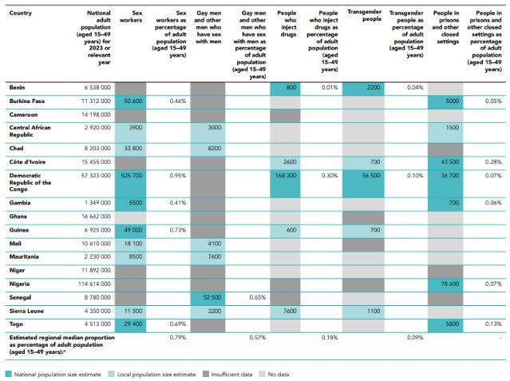
مدى صحة التقديرات الوطنية بشأن فيروس نقص المناعة البشرية بالنسبة (ومن) الفئات السكانية الرئيسية؟
يتطلب برنامج الأمم المتحدة المشترك لمكافحة الإيدز بيانات حديثة لنشر اتجاهات الإصابة القائمة على
يجب أن يكون معدل انتشار فيروس نقص المناعة البشرية في أحد السكان على الأقل أقل من 5 سنوات
جولة 2025: من عام 2020 أو ما بعده
EPP
ينبغي أن تكون تقديرات حجم السكان مناسبة على المستوى الوطني
تعريف الكفاية: انظر سابين وآخرون، 2016
بناءً على الأساليب المعمول بها، تم التثليث والمراجعة
تم التحقق من صحتها مقابل المتوسطات والتوزيعات الإقليمية
انظر الجدول 1 في دليل المستخدم
Notes:
منطقة لوس أنجلوس، نظرة عامة على بيانات الدولة.

Slide 8
مدى صحة التقديرات الوطنية بشأن فيروس نقص المناعة البشرية بالنسبة (ومن) الفئات السكانية الرئيسية؟
يتطلب برنامج الأمم المتحدة المشترك لمكافحة الإيدز بيانات حديثة لنشر اتجاهات الإصابة القائمة على
يجب أن يكون معدل انتشار فيروس نقص المناعة البشرية في أحد السكان على الأقل أقل من 5 سنوات
جولة 2025: من عام 2020 أو ما بعده
EPP
ينبغي أن تكون تقديرات حجم السكان مناسبة على المستوى الوطني
تعريف الكفاية: انظر سابين وآخرون، 2016
بناءً على الأساليب المعمول بها، تم التثليث والمراجعة
تم التحقق من صحتها مقابل المتوسطات والتوزيعات الإقليمية
انظر الجدول 1 في دليل المستخدم
Notes:
الشرق الأوسط وشمال أفريقيا ، نظرة عامة على بيانات الدولة.

Slide 9
GAM، 2011-2023 -
KP
بيانات انتشار المبلغ عنها إلى منطقة البحر الكاريبي
دولة | انتشار فيروس نقص المناعة البشرية (%)
 | SW | MSM | PWID | TG
انتيغوا وبربودا | 0.5 (2017)
جزر البهاما |  | 19.6 (2016)
بربادوس | 0.0 (2017) | 2.8 (2017)
بليز | 0.9 (2012) | 13.9 (2012)
كوبا | 0.8 (2018) | 5.6 (2017) |  | 19.7 (2017)
دومينيكا | 0.4 (2019)
جمهورية الدومينيكان | 4.6 (2021) | 7.0 (2021) |  | 27.7 (2021)
غرينادا |  | 1.7 (2017)
غيانا | 6.1 (2014) | 14.9 (2014) |  | 8.4 (2015)
هايتي | 8.6 (2023) | 10.2 (2023) |  | 34.8 (2023)
جامايكا | 2.0 (2017) | 29.8 (2018) |  | 51(2018)
سانت كيتس ونيفيس |  | 1.3 (2011)
سانت لوسيا
سانت فينسنت وجزر غرينادين | 0.6 (2018)
سورينام | 10.3 (2018) | 16.6 (2018)
ترينيداد وتوباغو |  | 26.6 (2015)

Slide 10
GAM، 2011-2023 -
KP
بيانات انتشار المبلغ عنها إلى منطقةأمريكا اللاتينية
دولة | انتشار فيروس نقص المناعة البشرية (%)
الأرجنتين | 5.4 (2011) | 15.7 (2023)
بوليفيا | 4.3 (2013) | 25.8 (2021) |  | 30.8 (2021)
البرازيل | 5.3 (2016) | 18.3 (2017) | 5.9 (2011) | 30 (2017)
تشيلي | 0.0 (2016) | 19.1 (2018)
كولومبيا | 1.2 (2016) | 17.0 (2016) | 2.8 (2015) | 21.4 (2016)
كوستاريكا | 1.4 (2017) | 15.4 (2017) |  | 24.6 (2017)
الإكوادور | 1.0 (2021) | 16.5 (2017) |  | 34.8 (2017)
السلفادور | 3 (2023) | 6.3 (2023) |  | 8.5 (2023)
غواتيمالا | 1.0 (2018) | 9.0 (2018) |  | 22.2 (2016)
هندوراس | 1.4 (2022) | 7.6 (2022) |  | 6.4 (2019)
المكسيك | 0.8 (2019) | 11.9 (2019) | 2.9 (2019) | 4.9 (2019)
نيكاراجوا | 2.2 (2020) | 8.8 (2020) | 0 (2020) | 9.5 (2020)
بنما | 1.7 (2023) | 3.5 (2023) |  | 6.8 (2023)
باراغواي | 0.6 (2023) | 25.6 (2023) |  | 29.9 (2023)
بيرو | 1.3 (2020) | 10.0 (2019) |  | 30.9 (2019)
أوروغواي | 1.0 (2018) | 8.5 (2018)
فنزويلا | 2.6 (2023) | 34.1 (2023) |  | 35.8 (2019)
SW | MSM | PWID | TG

Slide 11
GAM، 2011-2023 -
KP
بيانات انتشار المبلغ عنها إلى منطقةالشرق الأوسط وشمال أفريقيا
دولة | انتشار فيروس نقص المناعة البشرية (%)
الجزائر | 3.5 (2018) | 2.4 (2018) | 0.9 (2018)
البحرين
جيبوتي | 1.9 (2023) | 2.2 (2023)
مصر | 2.8 (2015) | 6.7 (2017) | 2.5 (2016)
العراق
الأردن | 0.5 (2013) | 0.2 (2013)
الكويت |  |  | 0.1 (2017)
لبنان | 0.0 (2018) | 18.6 (2023) | 0.9 (2014)
ليبيا |  | 3.1 (2012)
المغرب | 2.3 (2022) | 5.3 (2023) | 5.3 (2023)
الأراضي الفلسطينية المحتلة
عُمان |  |  | 1.1 (2012)
قطر
المملكة العربية السعودية |  |  | 0 (2018)
الصومال | 3.4 (2017)
السودان | 0.4 (2023) | 0.9 (2023)
الجمهورية العربية السورية |  |  | 0.5 (2011)
تونس | 0.5 (2021) | 8.2 (2021) | 8.8 (2021)
الإمارات العربية المتحدة
اليمن | 0.0 (2011) | 5.9 (2011)
SW | MSM | PWID | TG

Slide 12
GAM، 2011-2023 -
KP
بيانات انتشار المبلغ عنها إلى منطقةغرب ووسط أفريقيا
Country | HIV prevalence (%)
 | SW | MSM | PWID | TG
بنين | 7.2 (2022) | 8.3 (2022) | 2.1 (2022) | 21.9 (2020)
بوركينا فاسو | 6.8(2022) | 27.1 (2022)
بوروندي | 21.3 (2014) | 4.8 (2014) | 10.2 (2017)
كابو فيردي | 7.7 (2013) | 15.0 (2013)
الكاميرون | 24.3 (2016) | 20.6 (2016)
جمهورية أفريقيا الوسطى () | 6.1 (2021) | 3.4 (2021)
تشاد | 13.8 (2021) | 3.9 (2021)
الكونغو | 8.1 (2018) | 41.2 (2018)
كوت ديفوار | 4.8 (2020) | 7.7 (2020) | 3.4 (2019) | 24.7 (2020)
جمهورية الكونغو الديمقراطية () | 7.5 (2019) | 7.1 (2019) | 3.9 (2019)
غينيا الاستوائية
الجابون
غامبيا | 14.1 (2023) | 31.0 (2023)
غانا | 6.9 (2016) | 26.1 (2023) |  | 29.7 (2023)
غينيا | 4.9 (2022) | 9.2 (2022)
غينيا بيساو | 18 (2017) | 3.0 (2017)
ليبيريا | 9.8 (2013) | 19.8 (2013) | 3.9 (2013)
مالي | 8.7 (2019) | 12.6 (2019) |  | 11.7 (2019)
موريتانيا | 9.0 (2019) | 23.4 (2019)
النيجر | 9.5 (2019) | 6.4 (2019)
نيجيريا | 16.7 (2020) | 25 (2020) | 10.9 (2020) | 28.8 (2020)
سان تومي وبرينسيبي | 1.4 (2018) | 3.2 (2018)
السنغال | 4.8 (2019) | 27.6 (2018) | 3.7 (2019)
سيراليون | 11.8 (2021) | 3.4 (2021) | 4.2 (2021) | 4.2 (2021)
توغو | 7.0 (2022) | 7.7 (2022) | 3.4 (2022)

Slide 13
تجميع بيانات KP كجزء من تقديرات عام 2025: الأهداف
المتمركزون في بإدخال بيانات السكان الرئيسية وملاءمتها كمجموعات فرعية في تقدير فيروس نقص المناعة البشرية الوطني.
بتجميع هذه البيانات في مصنفات اكسيل مستقلة، في جولات التقديرات لعامي 2023 و2024.
إن البيانات نفسها - تقديرات انتشار وحجم السكان - ضرورية لإدخالها في الأهداف ، لتقييم الأثر، وتحديد الأهداف ، وتوقعات سيناريوهات البرامج/الفعالية من حيث التكلفة/الاستدامة .
الفئات السكانية الرئيسية (برنامج الأمم المتحدة المشترك المعني بفيروس نقص المناعة البشرية/الإيدز):
العاملون في مجال الجنس من أي هوية جنسية
الرجال الذين يمارسون الجنس مع الرجال
الأشخاص الذين يحقنون المخدرات
الأشخاص المتحولون جنسيا
EPP
CSAVR

Slide 14
احتياجات البيانات
مطلوب
انتشار فيروس نقص المناعة البشرية حسب الموقع والسكان والسنة
تقدير حجم السكان حسب الموقع والسكان والسنة،
& الاستقراء لتقدير الحجم الوطني
يتم التعبير عنها كنسبة مئوية من الرجال والنساء البالغين (15-49 سنة)
خياري
تغطية حسب الموقع والسكان والسنة
قمع حسب الموقع والسكان والسنة
ART
VL

Slide 15
خطوة بخطوة لملء أوراق البيانات إلزامي لمستخدمي CSAVR وموصى به لدول EPP
يتم تزويدك بدفتر عمل إكسيل
تم تعبئته مسبقًا بواسطة كأساس لمعايرة نموذج الأهداف المؤقتة
يحتوي دفتر عمل على علامتي تبويب مثيرتين للاهتمام:
يرجى مراجعة هذه علامات التبويب وتعديلها وتحديثها قدر الإمكان، لمشاركتها مع برنامج الأمم المتحدة المشترك لمكافحة الإيدز ومؤسسة أفينير هيلث وتحسين معايرة الأهداف التاريخية لبلدك
سوف تستخدم ورقة البيانات المحدثة هذه لتحسين معايرة الأهداف المؤقتة لبلدك.
اعتبارًا من عام 2026 وما بعده، سيتم تنفيذ نماذج الأهداف من قبل فرق البلدان، واستبدال
EPPوCSAVR
Avenir Health
Excel
Avenir Health
GOALS

Slide 16
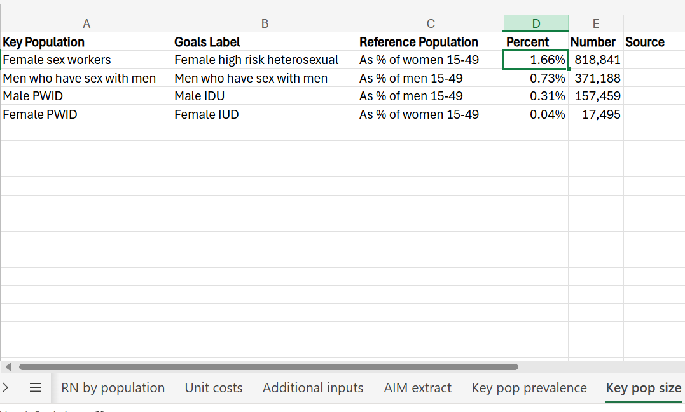
دفتر عمل مرتبط بالأهداف: علامة تبويب حجم الصفحة الرئيسية . حصلت على البيانات المعبأة مسبقًا من: إرساليات GAM KP Atlas ومنشورات أخرى
Avenir Health
نسبة السكان الذكور أو الإناث
يرجى تضمين المصدر عن طريق الرابط أو المرفق

Slide 17
مصنف إكسيل : علامة التبويب الرئيسية لانتشار السكان
ملاحظة تنسيق الفئة العمرية:
يرجى تضمين المصدر عن طريق عنوان
URL
أو مرفق
تضمين الحدود
حيثما تتوفر
XLS
ملحوظة: للتحديث، يمكنك مراجعة ملف
السابق الذي قمت بتحديثه في ورشة عمل 2023 (القاهرة)​ ربما تم تسميته بشيء مثل
KeyPopulation DataTemplate….XLS

Slide 18
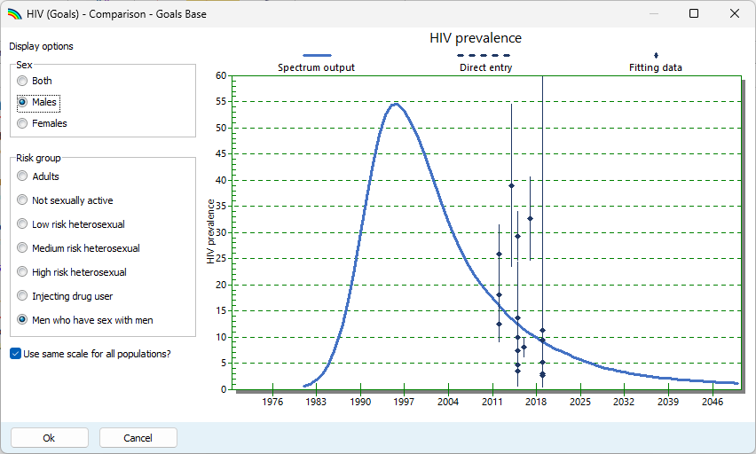
عرض معايرة بيانات الانتشار في الأهداف
... وإذا لزم الأمر، قم بتحسين المعايرة، بعد تحميل تحديث بيانات اكسيل الخاص بك في الأهداف

